Slide 1
LA CURACIÓN DEL PARALÍTICO.
MARCOS.2:1-12.
INTRODUCCIÓN:
Veremos un relato en la vida de Jesús, cuando sano a un paralítico.
Este paralítico fue llevado por cuatro amigos que eran verdaderos amigos de él, por haber hecho todo lo que hicieron por su amigo, para que él se sanara de su enfermedad.
Veremos este relato para sacar algunas lecciones y aprender a vencer cualquier obstáculo que Satanás nos quiera poner, para no acercarnos a Dios.

Slide 2
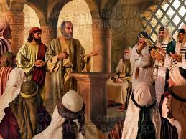
CUATRO AMIGOS Y UN PARALÍTICO. MARCOS.2:1-4.
El relato empieza diciendo que Jesús entro de Nuevo en Capernaúm. V.1.
Capernaúm- Era una ciudad principal de Galilea en tiempo de Cristo, quedaba en la playa. N.O. Del mar de Galilea, también era un puesto aduanero donde se exigían impuestos.
Capernaúm se había convertido en el centro de operaciones de Jesús, mientras estaba en Galilea.
Entró Jesús otra vez en Capernaum después de algunos días; y se oyó que estaba en casa.

Slide 3
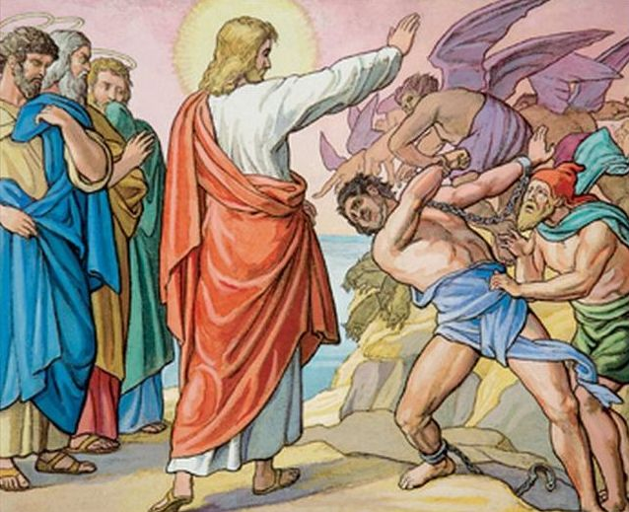
Allí sano a un hombre que tenía un espíritu inmundo. Marcos.1:21,23-26.
Y entraron en Capernaum; y los días de reposo, entrando en la sinagoga, enseñaba.
Pero había en la sinagoga de ellos un hombre con espíritu inmundo, que dio voces
diciendo: ¡Ah! ¿qué tienes con nosotros, Jesús nazareno? ¿Has venido para destruirnos? Sé quién eres, el Santo de Dios.
Pero Jesús le reprendió, diciendo: ¡Cállate, y sal de él!
Y el espíritu inmundo, sacudiéndole con violencia, y clamando a gran voz, salió de él.

Slide 4
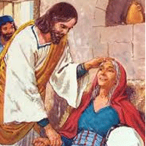
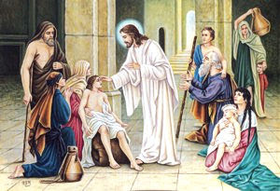
También a la suegra de Pedro. V.29-31.
Al salir de la sinagoga, vinieron a casa de Simón y Andrés, con Jacobo y Juan.
Y la suegra de Simón estaba acostada con fiebre; y en seguida le hablaron de ella.
Entonces él se acercó, y la tomó de la mano y la levantó; e inmediatamente le dejó la fiebre, y ella les servía.
Y a muchas personas. V.32-34.
Cuando llegó la noche, luego que el sol se puso, le trajeron todos los que tenían enfermedades, y a los endemoniados;
y toda la ciudad se agolpó a la puerta.
Y sanó a muchos que estaban enfermos de diversas enfermedades, y echó fuera muchos demonios; y no dejaba hablar a los demonios, porque le conocían.

Slide 5
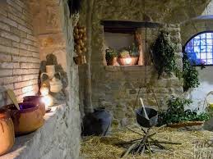
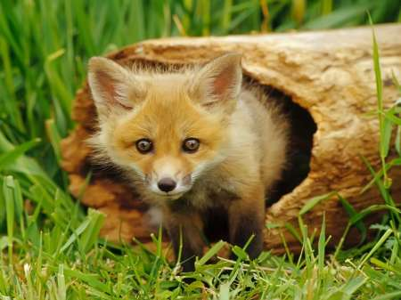
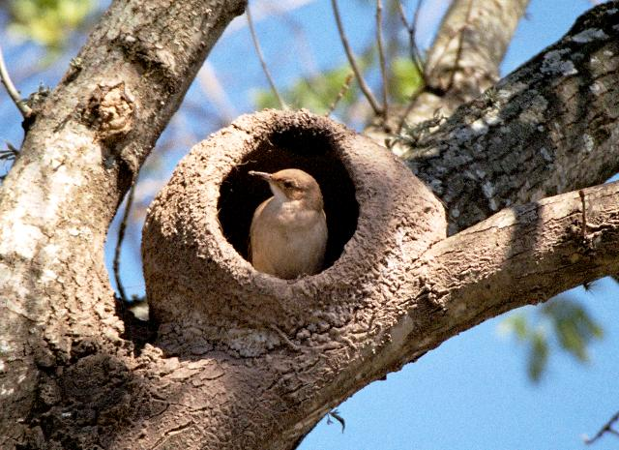
“SÉ OYO QUE ESTABA EN CASA”. V.1. ¿Cuál casa?. Ya que Jesús no tenía ni donde recostar su cabeza. Lucas.9:58.
Probablemente se refiere a la casa de Pedro.
Entró Jesús otra vez en Capernaum después de algunos días; y se oyó que estaba en casa.
Y le dijo Jesús: Las zorras tienen guaridas, y las aves de los cielos nidos; mas el Hijo del Hombre no tiene dónde recostar la cabeza.

Slide 6
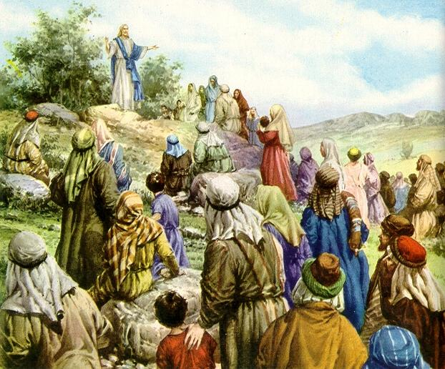
“SE REUNIERON MUCHOS”. Marcos.2:2. “DE MANERA QUE YA NO CABÍAN A LA PUERTA”- Aludiendo al patio que había enfrente de la casa.
“LES PREDICABA LA PALABRA”- Miremos que Jesús aprovecha el momento para predicar el evangelio, él había venido para salvar lo que se había perdido. Lucas.19:10
E inmediatamente se juntaron muchos, de manera que ya no cabían ni aun a la puerta; y les predicaba la palabra.
Porque el Hijo del Hombre vino a buscar y a salvar lo que se había perdido.

Slide 7
Esta era su prioridad, su primer punto en su agenda.
¿Cuál es nuestra prioridad?. Debemos aprovechar cualquier momento para predicar el evangelio.
II Timoteo.4:1-2. Aun cuando el momento que tengamos sea para descansar, imitemos a Jesús que su comida era hacer la voluntad del Padre.
Juan.4:34.
Por eso nuestro Señor Jesucristo no perdía el tiempo. Lo hacia en todo momento. “A LA CAIDA DE LA TARDE, DESPUÉS DE LA PUESTA DEL SOL”. Marcos.1:32.
También lo hacia: “MUY DE MAÑANA”. V.35, 38.
Te encarezco delante de Dios y del Señor Jesucristo, que juzgará a los vivos y a los muertos en su manifestación y en su reino,
Cuando llegó la noche, luego que el sol se puso, le trajeron todos los que tenían enfermedades, y a los endemoniados;
que prediques la palabra; que instes a tiempo y fuera de tiempo; redarguye, reprende, exhorta con toda paciencia y doctrina.
Levantándose muy de mañana, siendo aún muy oscuro, salió y se fue a un lugar desierto, y allí oraba.
Jesús les dijo: Mi comida es que haga la voluntad del que me envió, y que acabe su obra.
El les dijo: Vamos a los lugares vecinos, para que predique también allí; porque para esto he venido.

Slide 8
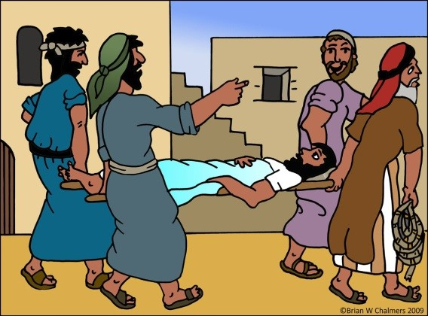
“LE LLEVARON A UN PARALÍTICO”. Marcos.2:3. Cargado por cuatro hombres que tomaban cada uno de las puntas del lecho o camilla, en el cual yacía.
Entonces vinieron a él unos trayendo un paralítico, que era cargado por cuatro.
¿Cuantos de nosotros tenemos esta actitud de llevar a algún enfermo espiritual a Jesús?. Invitarles a las reuniones de la iglesia, darles un folleto, hablarle de Jesús.

Slide 9
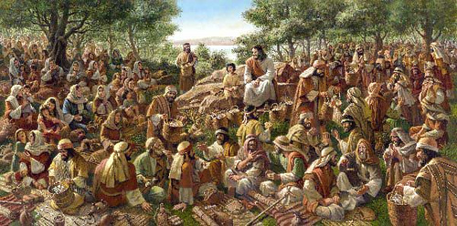
“COMO NO PUDIERON ACERCARSE POR CAUSA DE LA MULTITUD”. Marcos.2:4. Aquí esta el obstáculo, la multitud.
Y como no podían acercarse a él a causa de la multitud, descubrieron el techo de donde estaba, y haciendo una abertura, bajaron el lecho en que yacía el paralítico.
Pongámonos a pensar que hubiéramos hecho nosotros si hubiéramos estado allí.
Posiblemente le hubiéramos dicho al paralítico, lo intentamos, pero no podemos llegar hasta allí.
O esperemos hasta que la gente se valla.

Slide 10
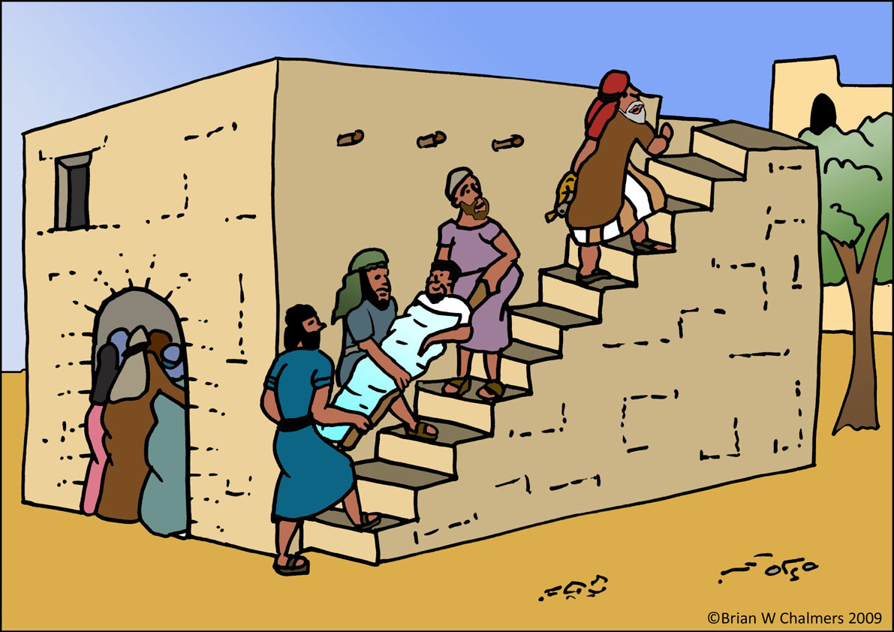
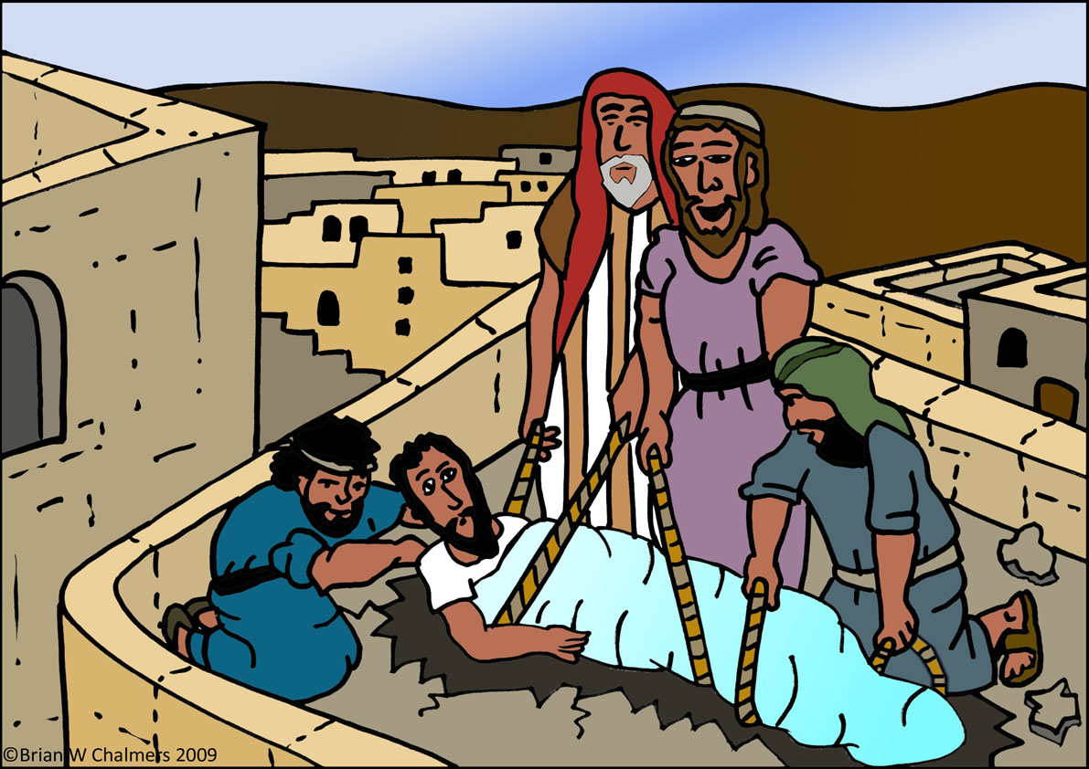
Pero estos cuatros no se quedaron con las manos cruzadas, sino que se las ingeniaron: “LEVANTARON EL TECHO”. En el oriente las casas generalmente tenían techos planos para que los moradores se beneficiaran, tomando el aire sobre ellas.

Slide 11
¿Cuales son nuestros obstáculos para no servir a Dios?.
Puede ser el trabajo.
Nuestra familia.
Nuestros amigos.
El mundo con sus placeres.
¿Que estamos haciendo para vencerlos?.
Estos amigos hicieron tres cosas:
Hicieron lo difícil- Subieron a su amigo por el techo.
Hicieron lo inesperado- Levantaron el techo.
Hicieron lo costoso- Al destruir el techo, ahora lo tenían que reparar.
¿Que estamos haciendo nosotros para llevar a la gente a Jesús?.
Muchos de nosotros hallamos que cada vez es más difícil llevar gente al Señor.

Slide 12

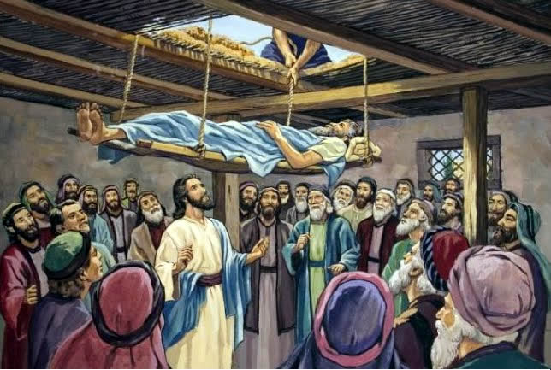
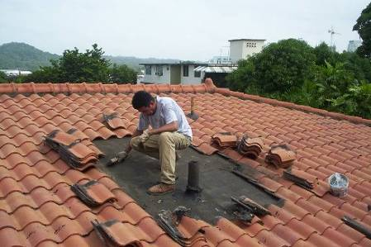
La multitud constituye un obstáculo, el horario de nuestros amigos, nuestro horario, la indiferencia de la gente a las cosas de Dios, y nuestra indiferencias a las almas, todos constituyen obstáculo.
No obstante si nos convencemos de que Jesús es la respuesta no descansaremos hasta que encontremos una vía para llevarlos a Cristo.
Vamos a estar dispuesto a hacer lo difícil, lo inesperado, y lo costoso.
Lo difícil subirlo
Lo inesperado abrir el techo y bajarlo
lo costoso reparar el techo

Slide 13
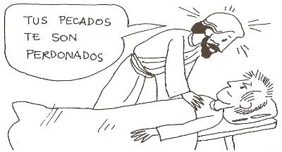
JESÚS Y ÉL PARALÍTICO.
MARCOS.2:5-12.
Ya cuando han bajado al paralítico, Jesús alaba la fe de ellos. V.5. La fe de los cuatro ellos y la del paralítico y por eso le perdono sus pecados.
Al ver Jesús la fe de ellos, dijo al paralítico: Hijo, tus pecados te son perdonados.
Lo asombro tanto para él paralítico como para los cuatros amigos, es que Jesús le perdono los pecados en lugar de sanarlo, por lo que habían llegado y habían hecho tanto esfuerzo.

Slide 14

Pero aquí vemos que Jesús esta más interesado en lo espiritual que en lo material. Mateo.6:33; Colosenses.3:1-2.
Mas buscad primeramente el reino de Dios y su justicia, y todas estas cosas os serán añadidas.
Si, pues, habéis resucitado con Cristo, buscad las cosas de arriba, donde está Cristo sentado a la diestra de Dios.
Poned la mira en las cosas de arriba, no en las de la tierra.

Slide 15
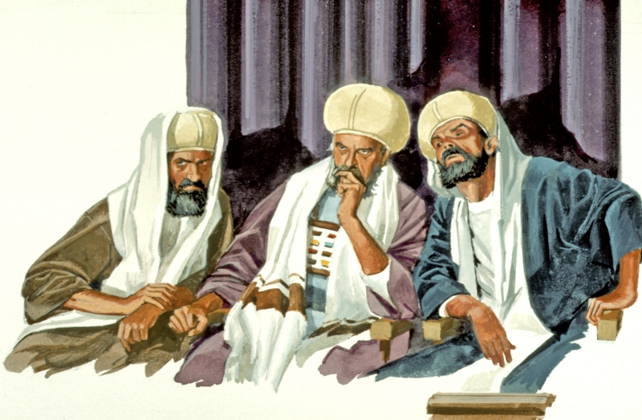
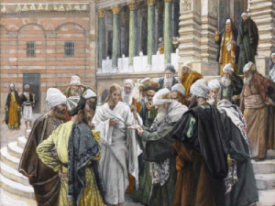
“PERO ESTABAN ALLÍ LOS ESCRIBAS LOS CUALES PENSABAN EN SUS CORAZONES”. Marcos.2:6.
Los escribas eran los responsables de copiar la ley de Moisés, estos escribas estaban allí para provocar y detectar deficiencias en la enseñanza y en la conducta de Jesús.
Estaban allí sentados algunos de los escribas, los cuales cavilaban en sus corazones:

Slide 16
“ELLOS PENSABAN DENTRO DE SI QUE JESÚS ESTA BLASFEMANDO AL DECIR TUS PECADOS TE SON PERDONADOS”. Marcos.2:7.
La palabra blasfemia- Significa hablar injuriosamente o calumniosamente.
¿Por qué habla éste así? Blasfemias dice. ¿Quién puede perdonar pecados, sino sólo Dios?
Para ellos era blasfemia que Jesús asumiera esta posición divina, la lógica de ellos era correcta solo Dios puede perdonar pecado.
El único fallo en ella era pasar por alto de que Jesús era Dios, ellos lo creían un simple hombre, y no “ÉL HIJO DE DIOS”.

Slide 17
Jesús conoce al instantes lo que ellos están pensando. Marcos.2:8. Aquí vemos la “OMNICIENCIA DE JESÚS”.
Que él lo sabe todo, sin que se lo digan. Juan.1:47-48; 2:23-25
Y conociendo luego Jesús en su espíritu que cavilaban de esta manera dentro de sí mismos, les dijo: ¿Por qué caviláis así en vuestros corazones?
Estando en Jerusalén en la fiesta de la pascua, muchos creyeron en su nombre, viendo las señales que hacía.
Cuando Jesús vio a Natanael que se le acercaba, dijo de él: He aquí un verdadero israelita, en quien no hay engaño.
Pero Jesús mismo no se fiaba de ellos, porque conocía a todos,
Le dijo Natanael: ¿De dónde me conoces? Respondió Jesús y le dijo: Antes que Felipe te llamara, cuando estabas debajo de la higuera, te vi.
y no tenía necesidad de que nadie le diese testimonio del hombre, pues él sabía lo que había en el hombre.

Slide 18
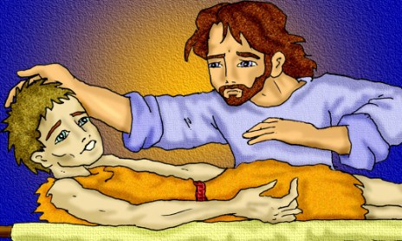
Ahora Jesús reta a los escribas a que ellos digan que es más fácil. Marcos.2:9.
Decir tus pecados te son perdonados.
O decir levántate toma tu lecho y anda.
Jesús los retas a que digan cual de las dos cosas es más fácil, por que Jesús puede hacer cualquiera de las dos cosas, por que él es Dios es divino.
¿Qué es más fácil, decir al paralítico: Tus pecados te son perdonados, o decirle: Levántate, toma tu lecho y anda?

Slide 19
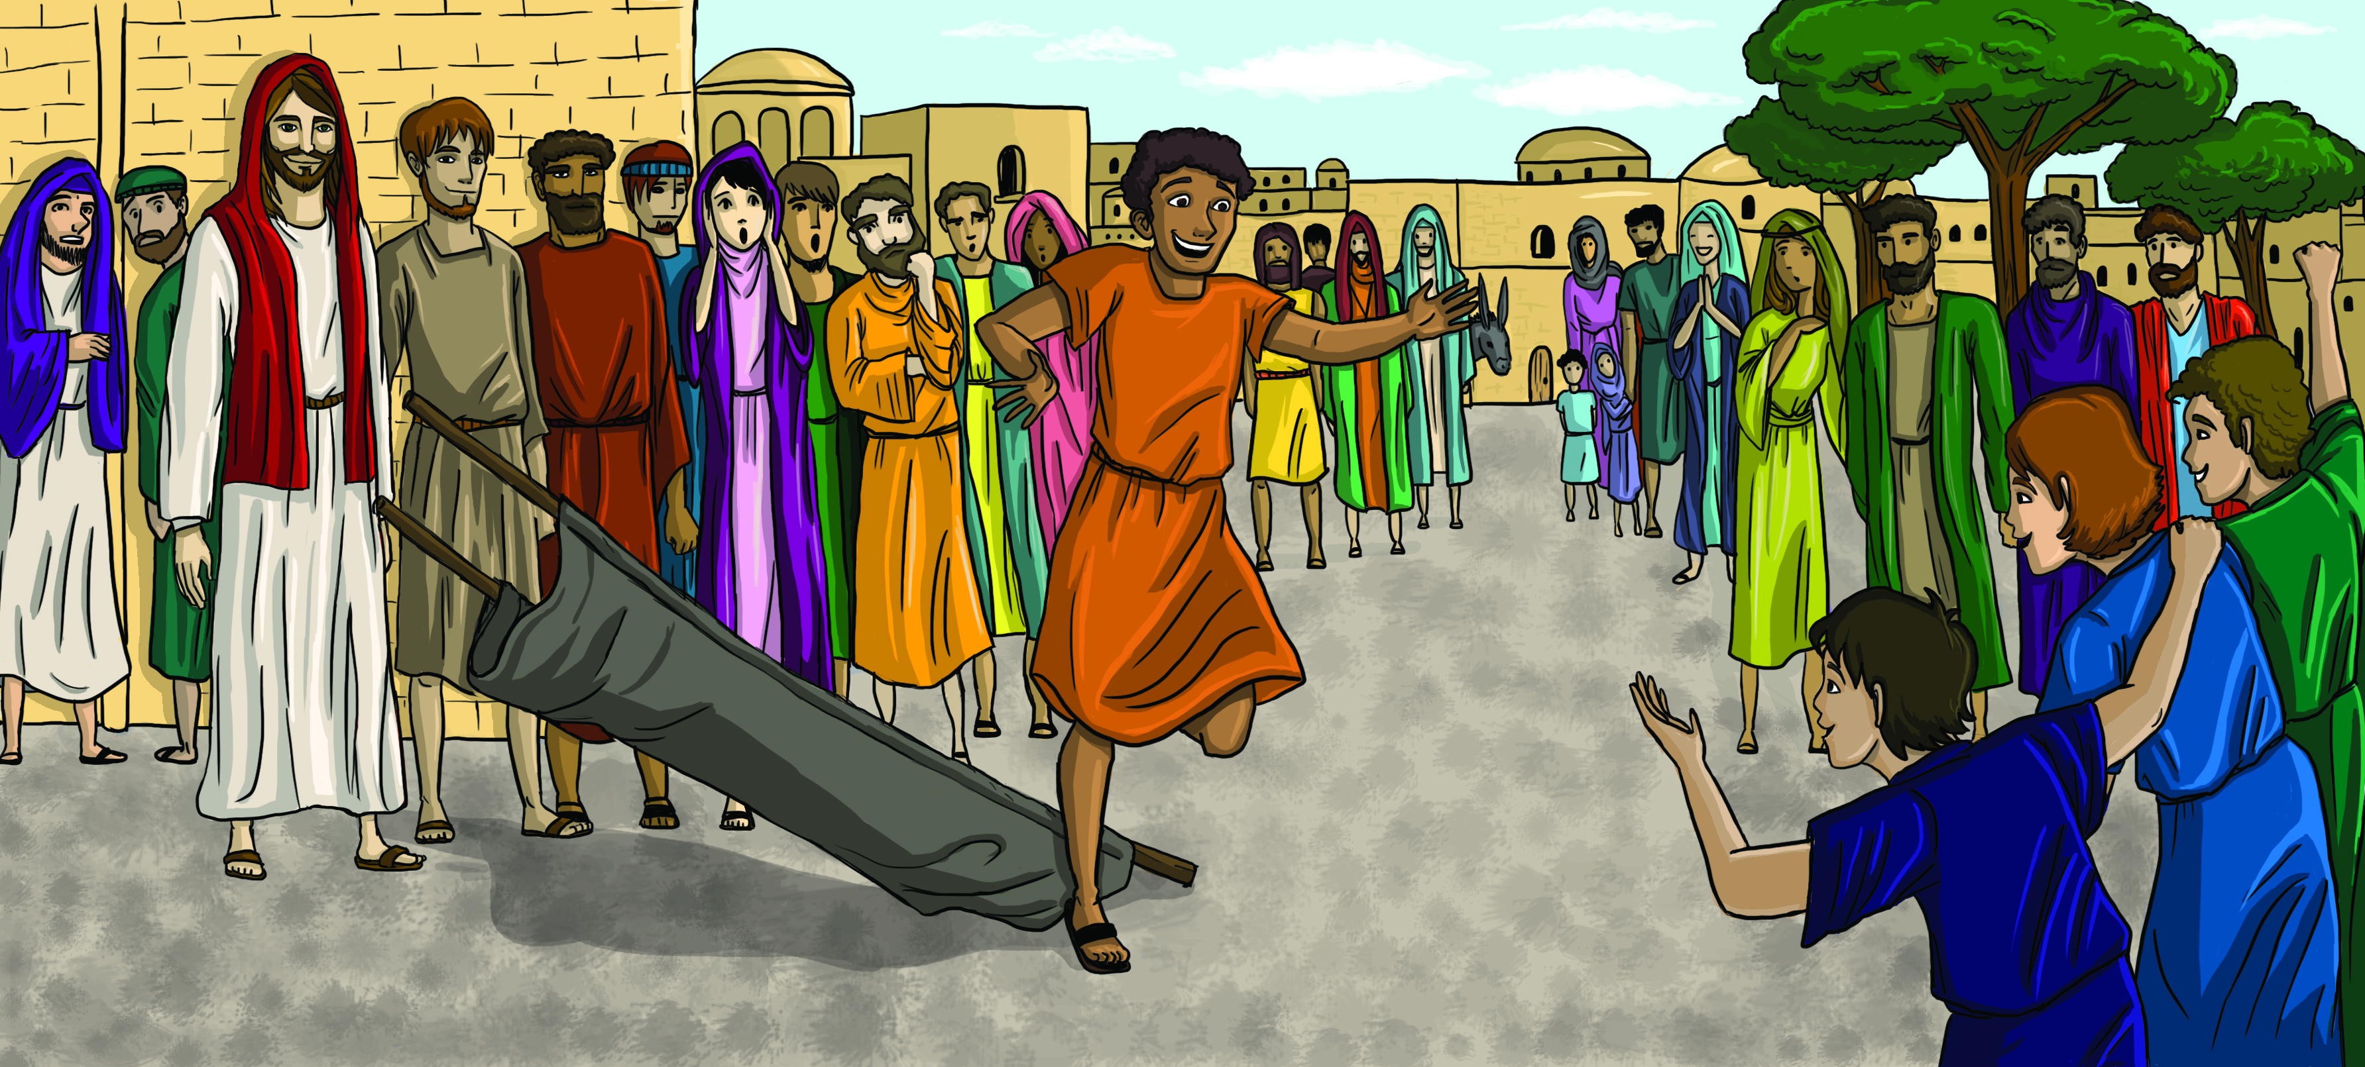
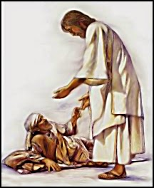
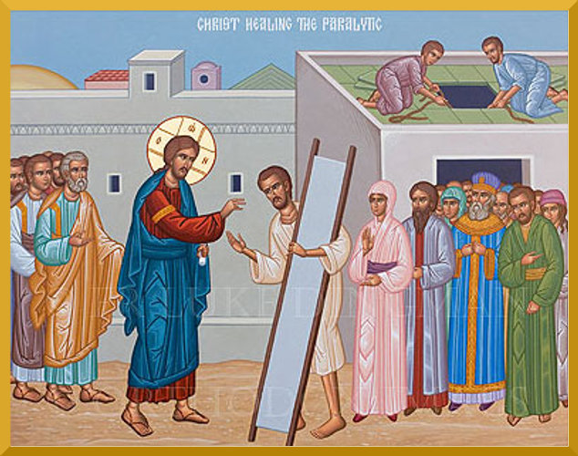
Ahora Jesús hace el milagro le dice al paralítico que se levante. Marcos.2:10-11. Con esto le esta enseñando a los escribas que él tiene autoridad para perdonar pecado.
Pues para que sepáis que el Hijo del Hombre tiene potestad en la tierra para perdonar pecados (dijo al paralítico):
A ti te digo: Levántate, toma tu lecho, y vete a tu casa.
Entonces él se levantó en seguida, y tomando su lecho, salió delante de todos, de manera que todos se asombraron, y glorificaron a Dios, diciendo: Nunca hemos visto tal cosa.

Slide 20

Después de ver el milagro la gente estaba asombrada y glorificaba a Dios. Marcos.2:12. Jesús siempre glorificaba a Dios, como deberíamos hacerlo nosotros.
Por eso debemos ser luz en este mundo, para que la gente glorifique a Dios. Mateo.5:15-16.
Entonces él se levantó en seguida, y tomando su lecho, salió delante de todos, de manera que todos se asombraron, y glorificaron a Dios, diciendo: Nunca hemos visto tal cosa.
Ni se enciende una luz y se pone debajo de un almud, sino sobre el candelero, y alumbra a todos los que están en casa.
Así alumbre vuestra luz delante de los hombres, para que vean vuestras buenas obras, y glorifiquen a vuestro Padre que está en los cielos.

Slide 21
CONCLUSIÓN:
Hemos visto un relato de la vida de Jesús al sanar a un paralítico.
Vimos la fe de él y de los cuatros amigos, para llevarlo a Jesús, aunque se encontraron con un obstáculo, nosotros también nos encontramos con muchos obstáculos. ¿Estamos venciéndolos, como hicieron estos cuatros?.
Glorifiquemos a Dios, siendo luz en este mundo lleno de tinieblas.

Slide 22

DIOS NOS BENDIGA A TODOS.

